Slide 1
ỦY BAN NHÂN DÂN QUẬN PHÚ NHUẬN
TRƯỜNG TIỂU HỌC NGUYỄN ĐÌNH CHÍNH
MĨ THUẬT LỚP 3
BÀI ÔN TẬP:
VẼ TRANH TỰ DO
GIÁO VIÊN : PHẠM THỊ CÚC SƯƠNG

Slide 2
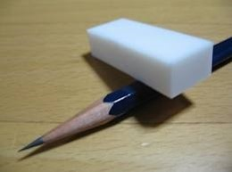
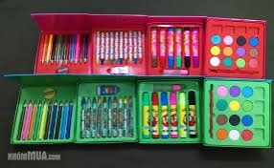
Chuẩn bị đồ dung học tập :
Bút chì, tẩy
Màu vẽ
Giấy vẽ
Vở Luyện tập mĩ thuật

Slide 3
Mục tiêu bài học
+Hiểu được nội dung của vẽ tranh đề tài tự do.
+Biết cách vẽ, vẽ được tranh đề tài tự do đơn giản theo ý thíchCó thói quen tưởng tượng trong khi vẽ tranh.
+Biết yêu quí sản phẩm và cuộc sống.

Slide 4
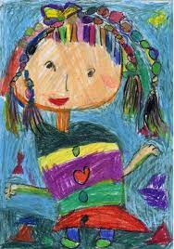
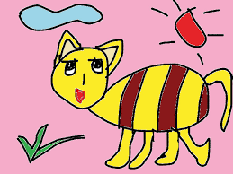
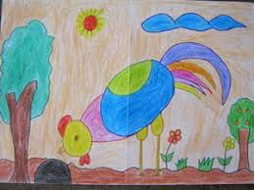
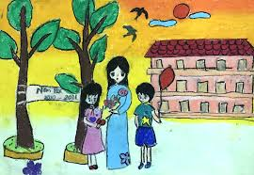
I. TÌM CHỌN NỘI DUNG ĐỀ TÀI :
Các em hãy chọn nội dung đề tài và cho biết tên bức tranh.
Vẽ chân dung
Vẽ chú mèo con
Vẽ chú gà trong vườn
Vẽ trường em

Slide 5
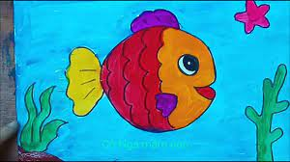
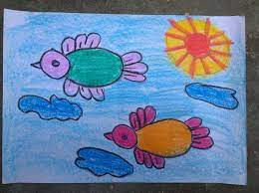
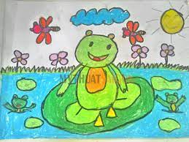
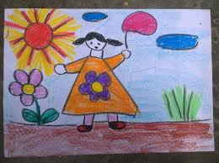
I.QUAN SÁT VÀ NHẬN XÉT:
Các em hãy quan sát và cho biết tên bức tranh.
Vẽ chú cá con dễ thương
Vẽ chú chim non
Vẽ chú ếch con
Vẽ bạn đi chơi

Slide 6
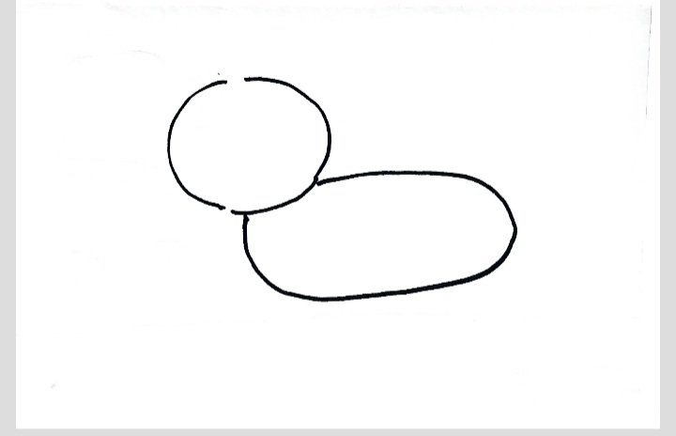
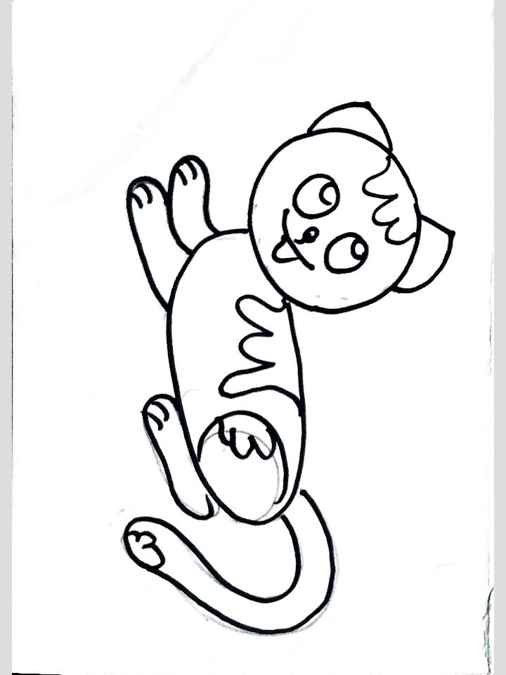
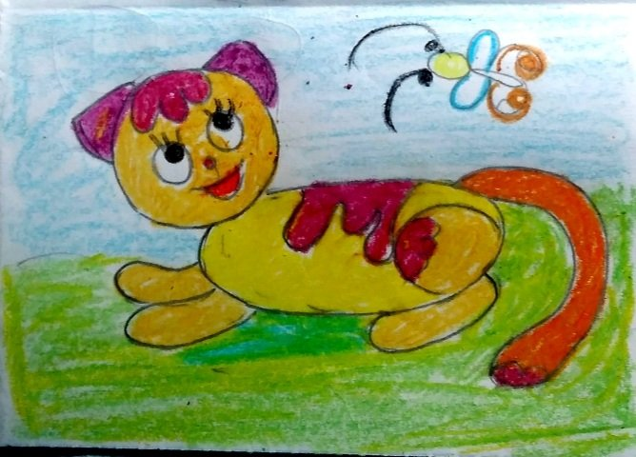
II.CÁCH VẼ TRANH TỰ DO
BƯỚC 1: Chọn nội dung vẽ :
-Vẽ bạn em.
-Vẽ ngôi nhà của em.
-Vẽ cây xanh.
-Vẽ vườn hoa.
-Vẽ miền núi quê em.
-Vẽ con vật em thích….(chọn chú mèo)
BƯỚC 2:Vẽ phác hình ảnh chính( đầu ,mình).
BƯỚC 3:Vẽ các chi tiết (tai, mắt ,mũi, miệng và trang trí
BƯỚC 4:Hoàn chỉnh hình ,tô màu theo ý thích

Slide 7
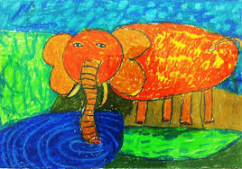
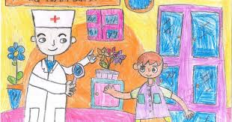
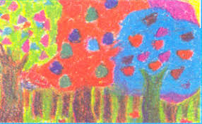
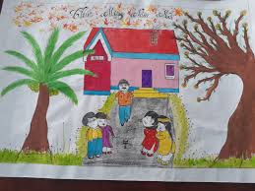
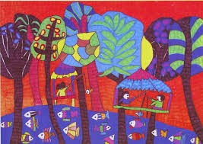
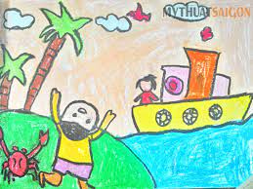
TRANH THAM KHẢO CỦA HỌC SINH

Slide 8
IV. Nhận xét đánh giá
Sau khi trưng bày bài vẽ em hãy nhận xét , đánh giá bài của mình nhé :
Em đã vẽ những hình ảnh gì ? Có những màu nào ?
Em thích nhất điểm nào trong bức tranh của mình ? Vì sao ?
Em có cảm nhận gì về sản phẩm của mình ?
Dựa vào câu hỏi gợi ý , em hãy đánh giá bài vẽ của mình 1 trong 3 tiêu chí ở cuối bài nhé .

Slide 9
CỦNG CỐ
Em nhắc lại bài học hôm nay :
Qua bài học em nhận biết được điều gì ? Các em biết được hình ảnh cuộc sống xung quanh.

Slide 10
Dặn dò
Học sinh hoàn thành bài vẽ . Khi học xong các em cất giữ đồ dùng cẩn thận .
Biết yêu quý sản phẩm mình tạo ra .
Chuẩn bị đồ dùng cho bài học sau .

Slide 11
BÀI HỌC ĐẾN ĐÂY LÀ KẾT THÚC.

